Slide 1
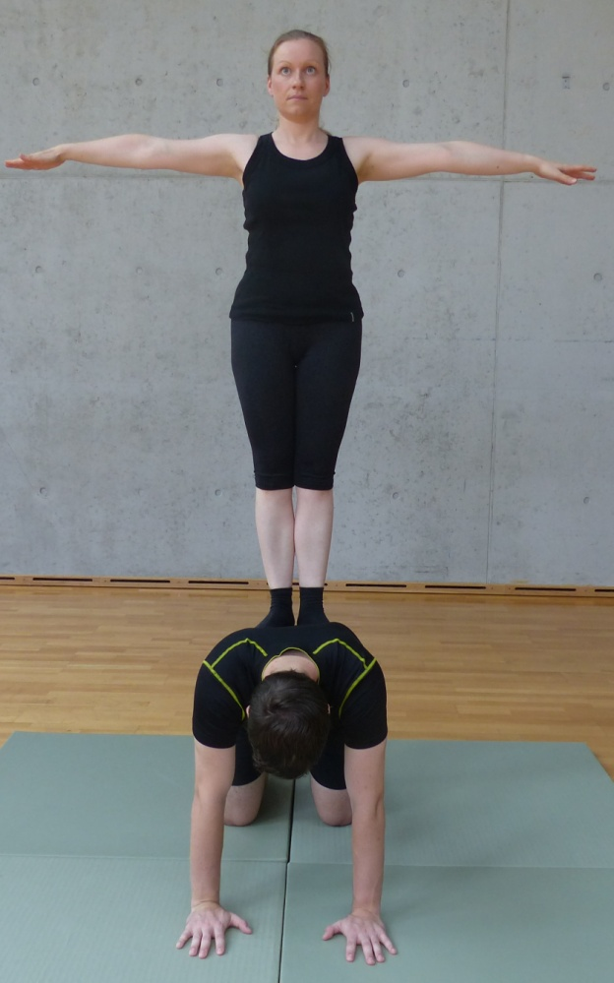
Gemeinsam das Gleichgewicht finden
am Beispiel der Basistechnik „Übereinanderstehen“

Slide 2
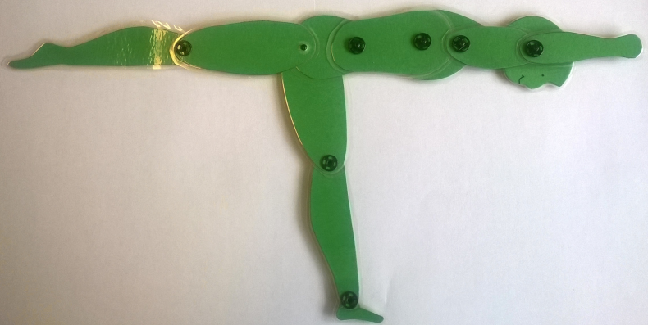
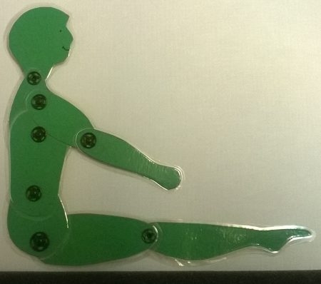
Gleichgewicht einer Person

Slide 3
Gleichgewicht einer Person
Leichter Gleichgewichtszustand | Schwerer Gleichgewichtszustand

Slide 4
Gleichgewicht einer Person
Gleichgewichtszustand einer Person
KSP über der Auflagefläche

Slide 5
Leichte Partnerübungen ohne Helfer

Slide 6
Basistechnik „Übereinanderstehen“
Obermann steigt vorsichtig auf- und wieder ab (nicht auf die Wirbelsäule)
Untermann hält die Körperspannung
Helfer: Hand geben oder Hüfte stabilisieren

Slide 7
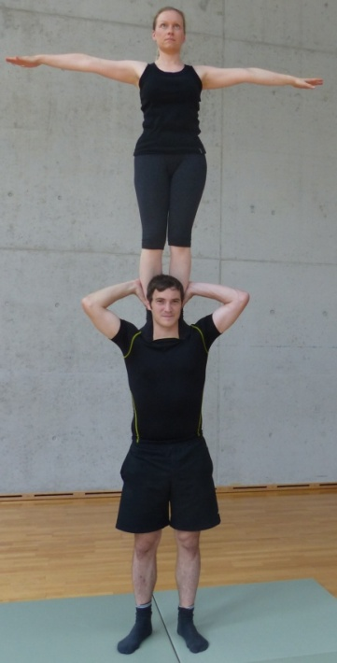
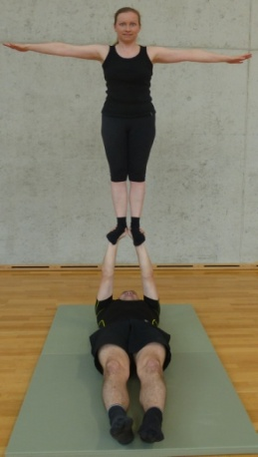

Slide 8
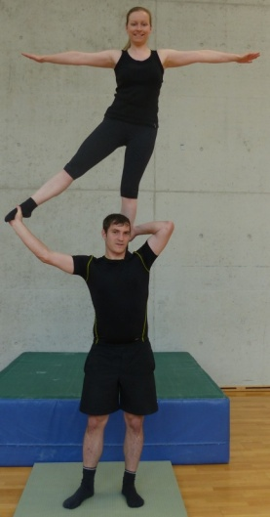
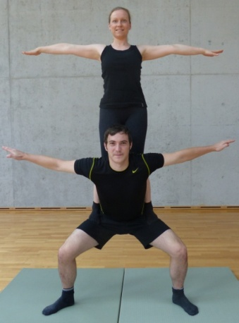

Slide 9
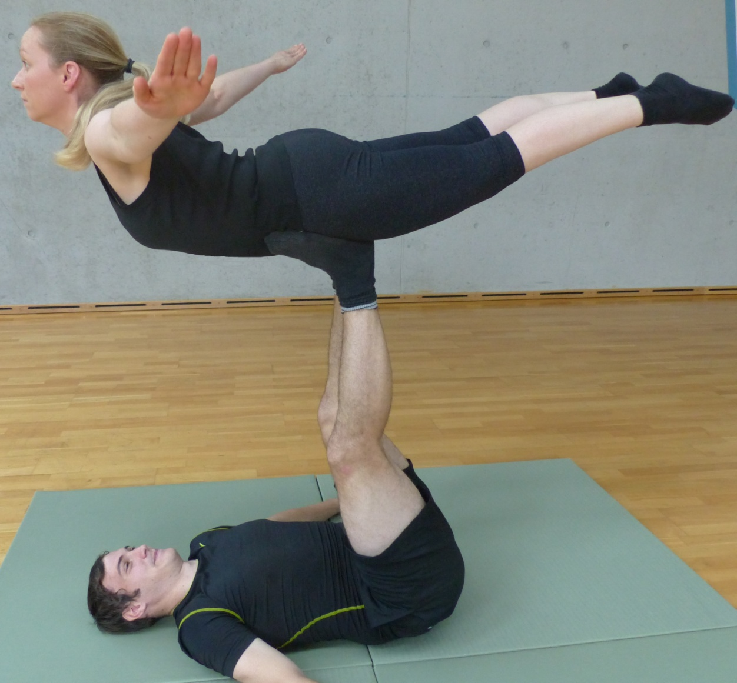
Ausblick in die nächste Stunde
Gemeinsam das Gleichgewicht finden
am Beispiel der Basistechnik „Flieger“

Slide 10
Urheber des Beitrages
Autor | Berater | Institut
Storm, Michael / Lehramtsstudierender | Minnich, Marlis | Institut für Sportwissenschaft, Universität Koblenz- Landau, Campus Koblenz
Schmengler, Kathrin / Gymnasiallehrerin |  | IGS Emmelshausen
Sabine Bauer / AHS Leiterin |  | AHS der Universität Koblenz-Landau, Campus Koblenz

